Slide 1

一般社団法人
全国空き家アドバイザー協議会 ○○○○支部
令和４年２月度例会
（過去の例会資料も参考にしてください）
令和４年度
空き家に有効な交付金

Slide 2
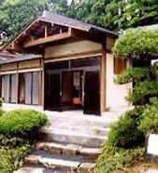
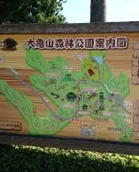
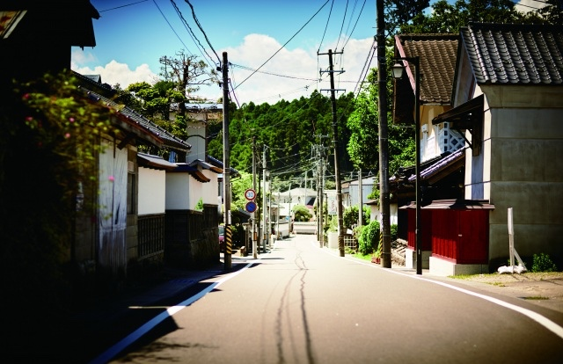
まちづくりとは
既存の「まち」をより良いもの
に「つくり」変えていくこと。
まちづくりは民間が主体となるか
あるいは
自治体と民間との協議によるもの
と言われている。
まちづくりは道路や防災など
のハード面（自治体主体）
歴史や観光のソフト面（民間主体）
に分けられる。

Slide 3
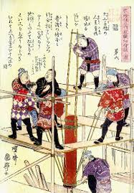
普請という行為（Wikipediaより）
互助活動や相互扶助や自治としての建設
建設と言う言葉自体が明治時代に外来語を翻訳した
和製熟語でありそれ以前は普請と言った。
現在でも残る例としては萱普請・溝普請があり、
萱葺き屋根の葺き替えを近隣に
無償にて作業してもらう事である。
溝普請は
用水路や排水路などを地域住民で清掃すること。
ごみ集積場の清掃作業の持ち回りも
新たに出来た普請といえる。

Slide 4
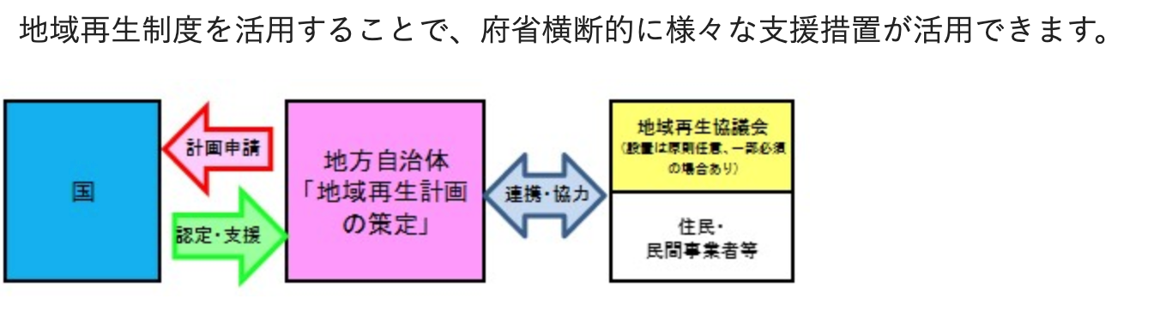
地域再生計画 １

Slide 5
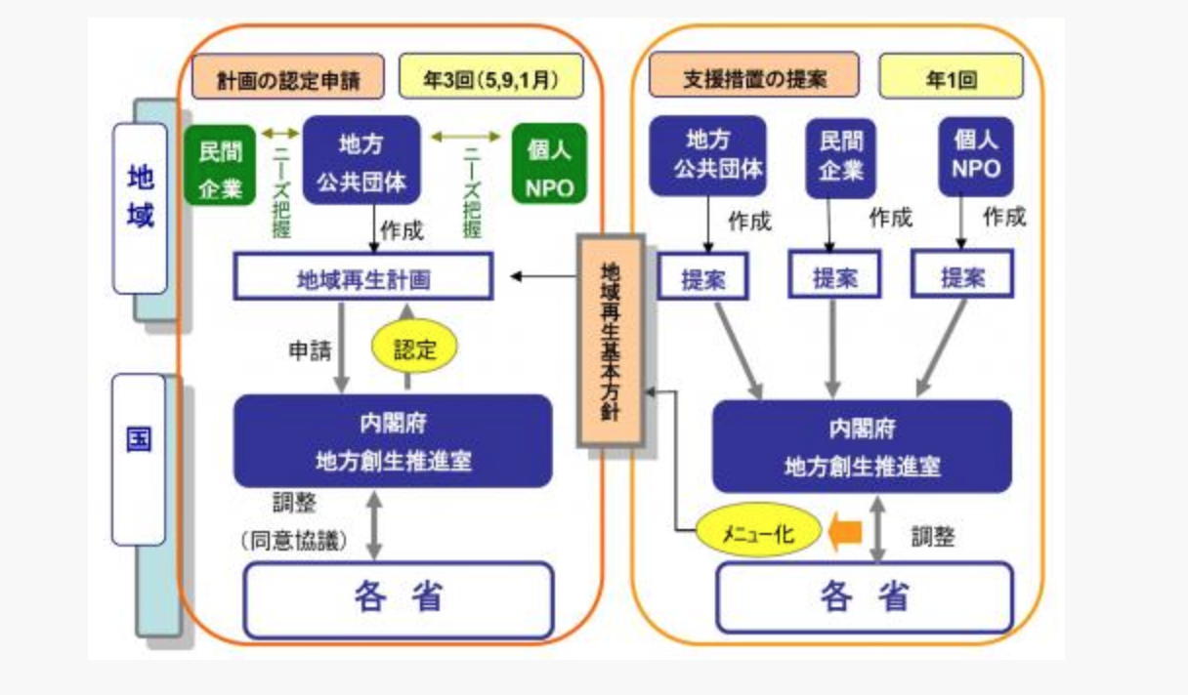
地域再生計画 ２

Slide 6
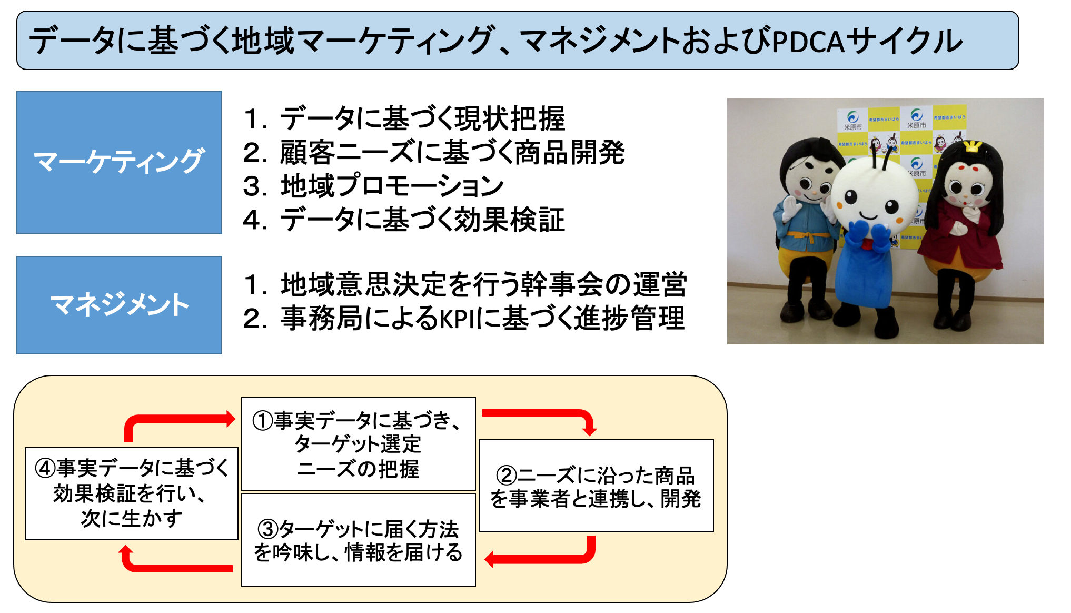

地域活性化へ民主導で官がサポートの仕組み

Slide 7
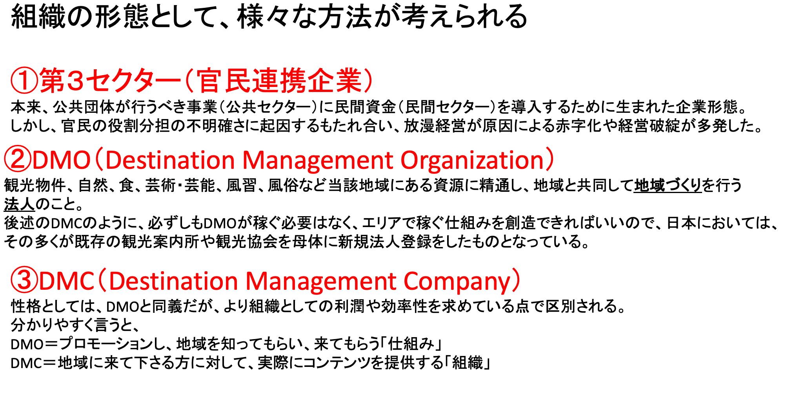
関係人口増加へ新たな組織の立ち上げ １

Slide 8
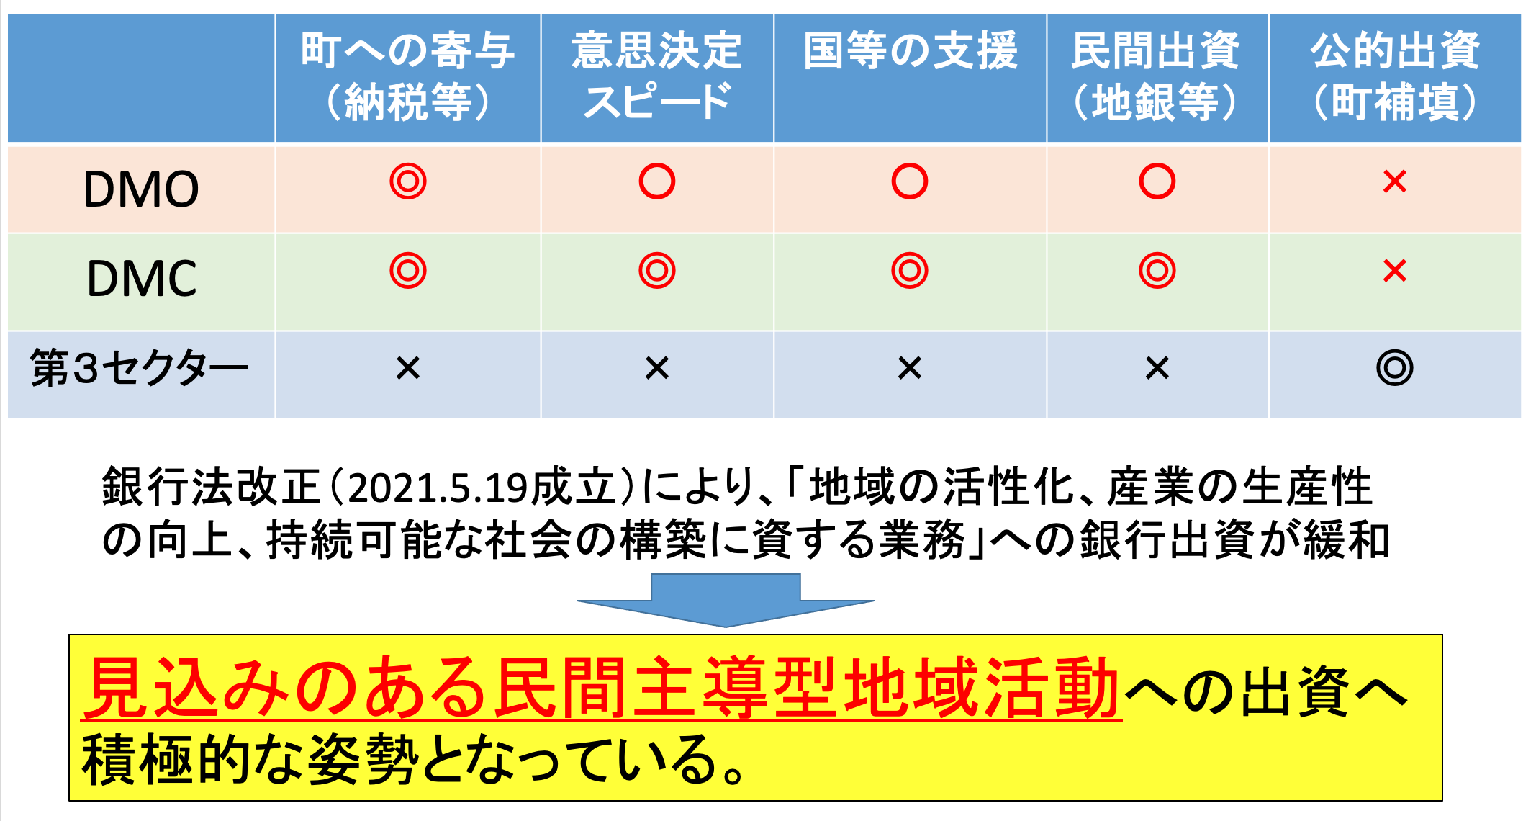
関係人口増加へ新たな組織の立ち上げ ２

Slide 9
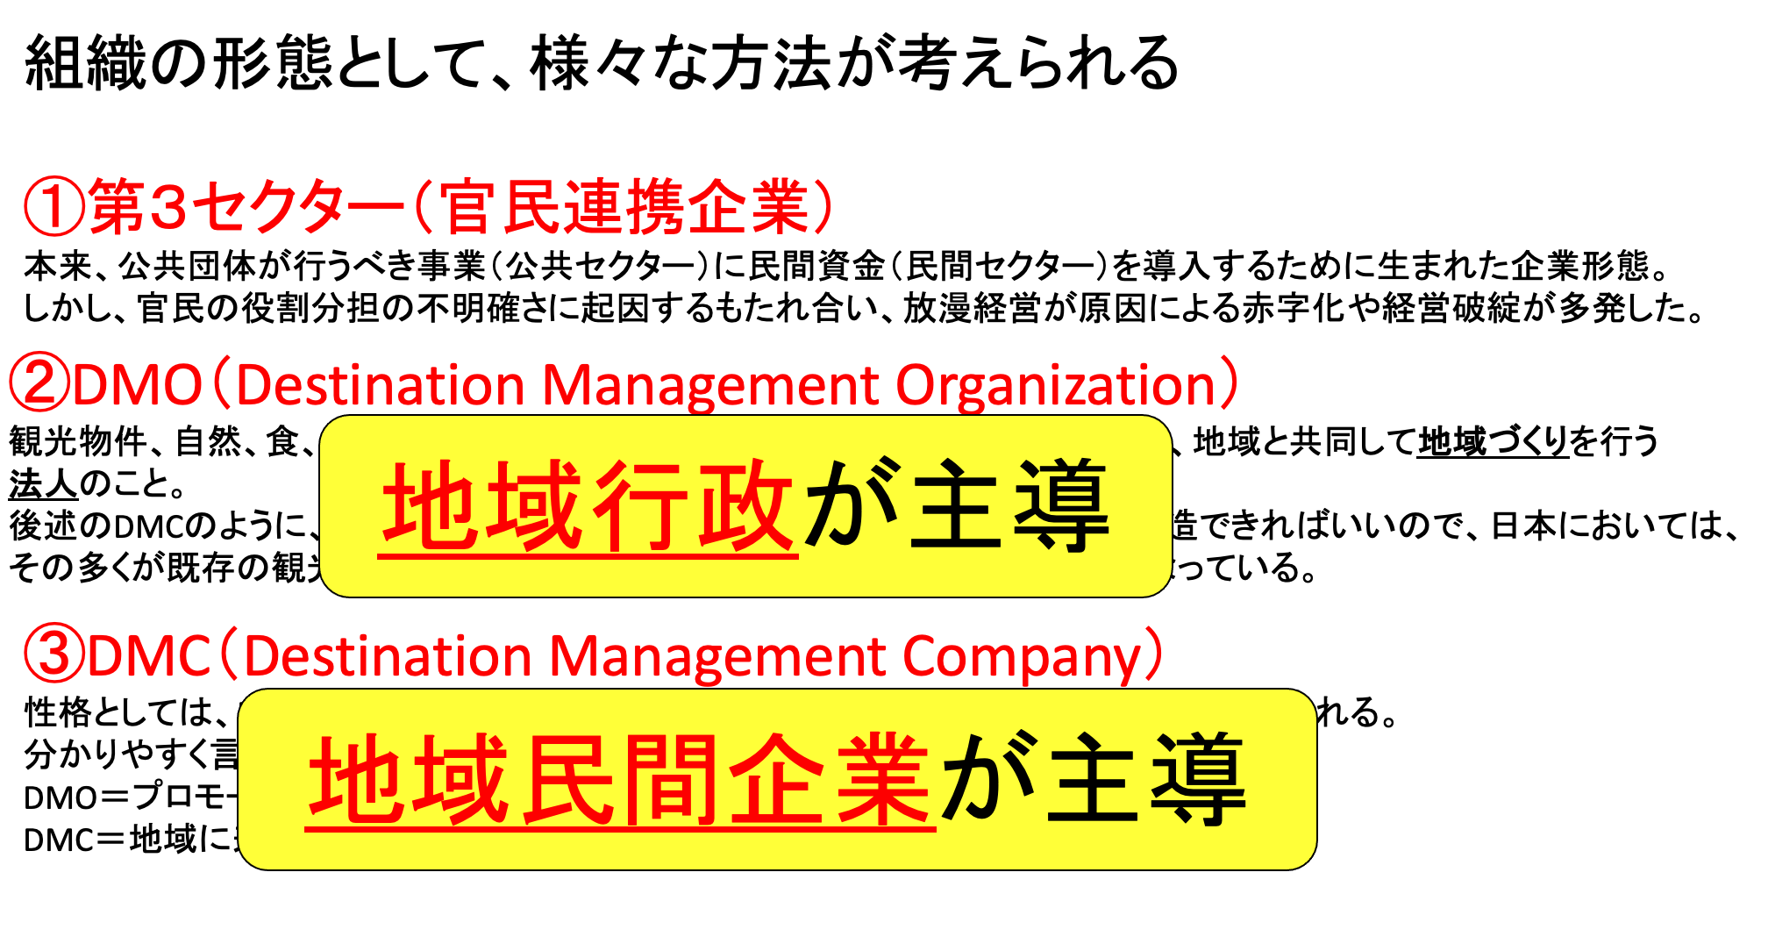
関係人口増加へ新たな組織の立ち上げ ３

Slide 10
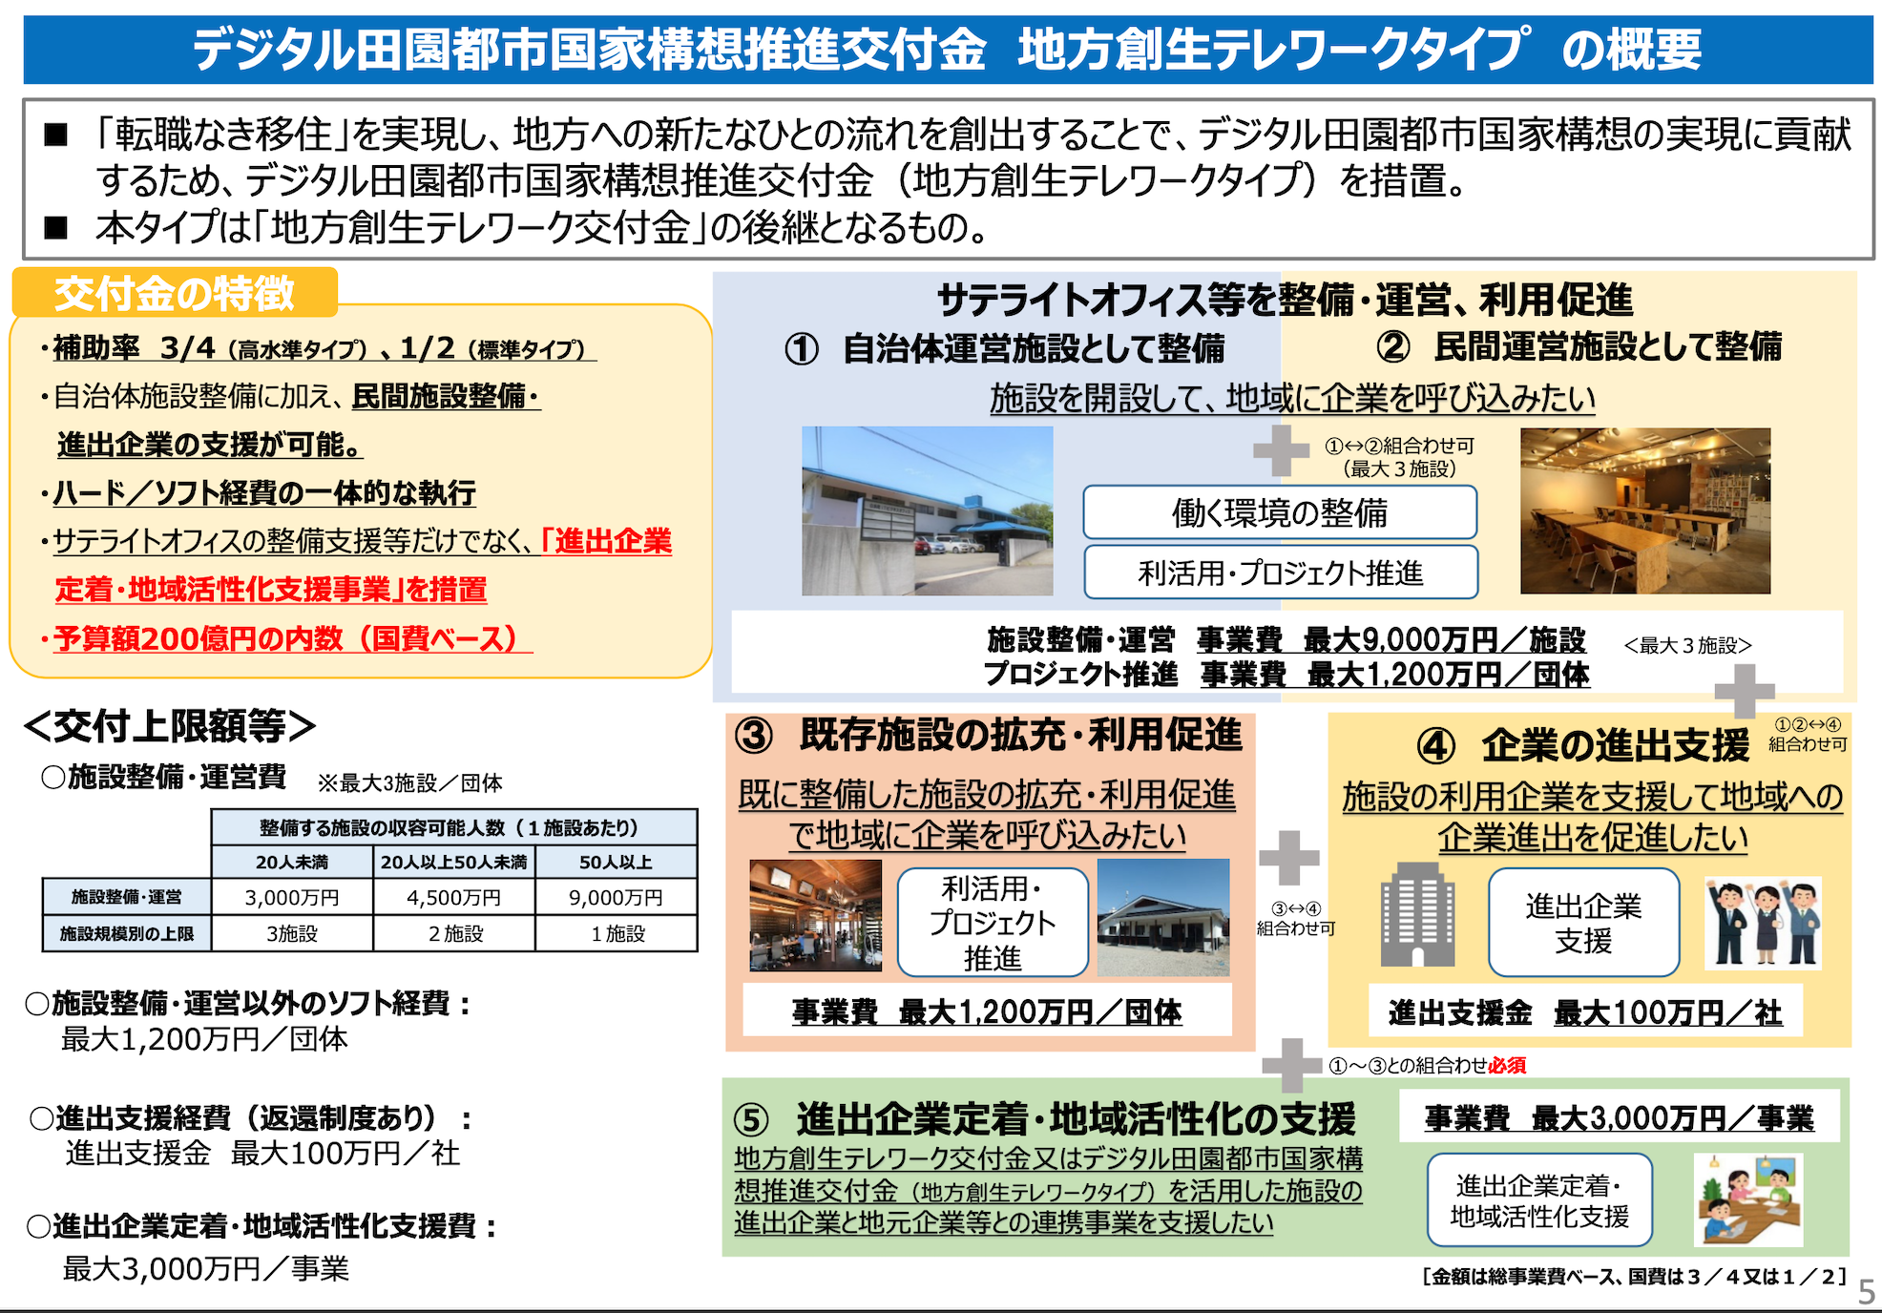
内閣府 １

Slide 11
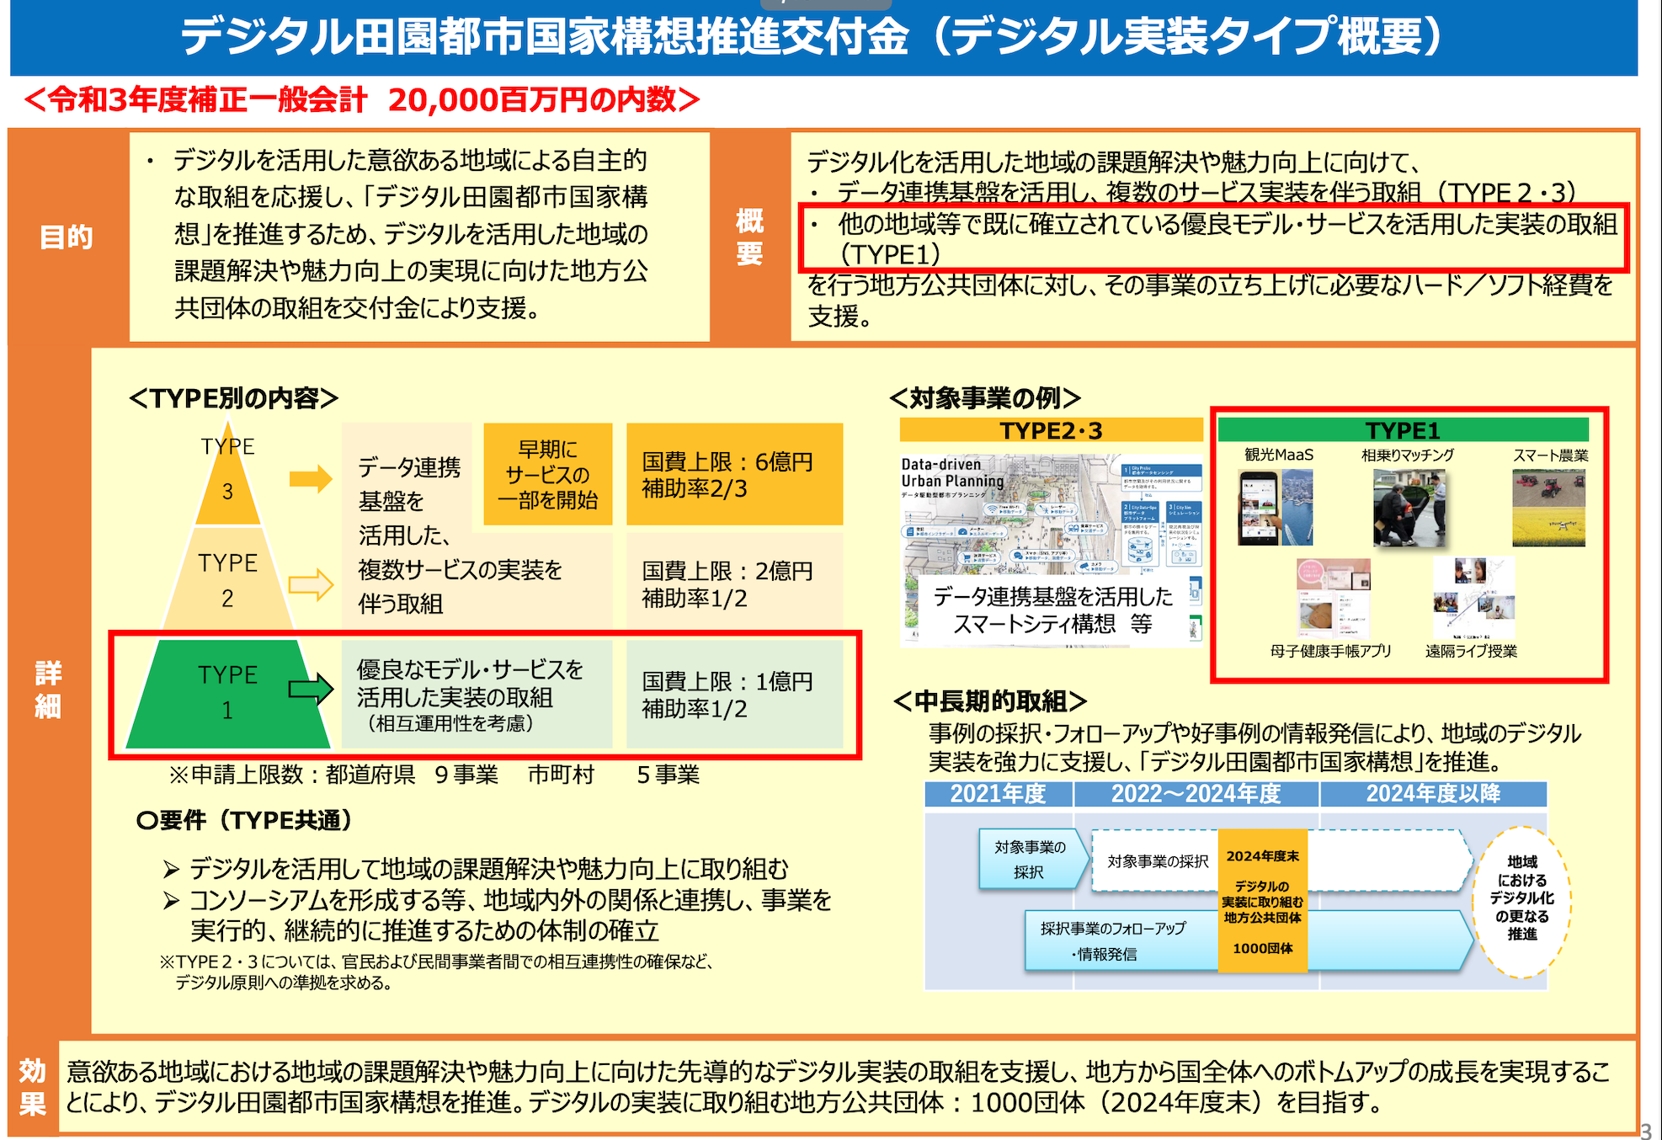
内閣府 ２

Slide 12
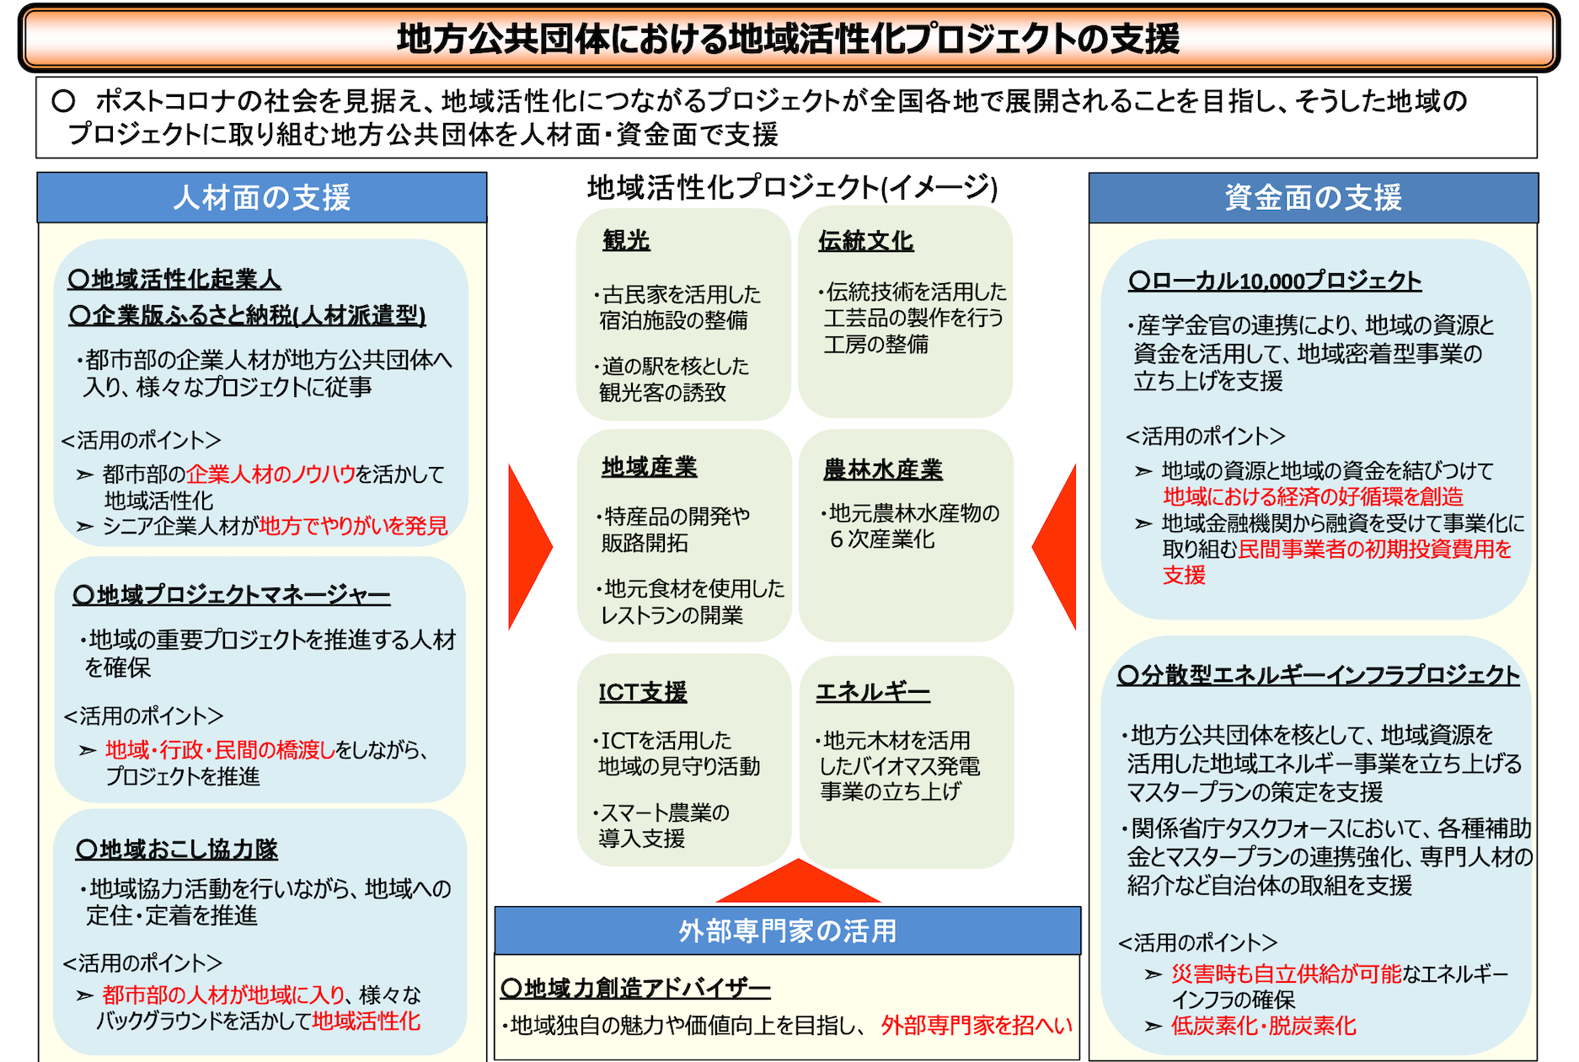
総務省 １

Slide 13
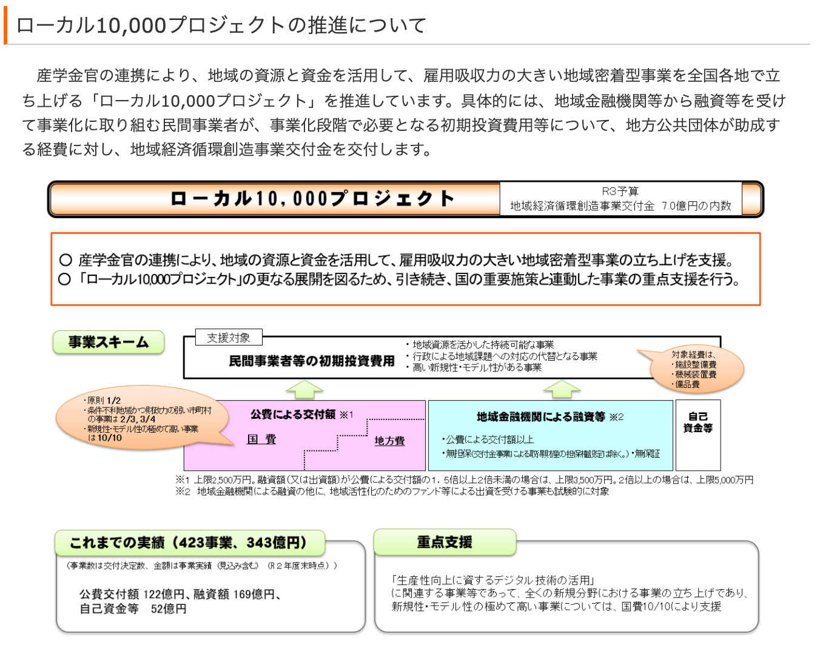
総務省 ２

Slide 14
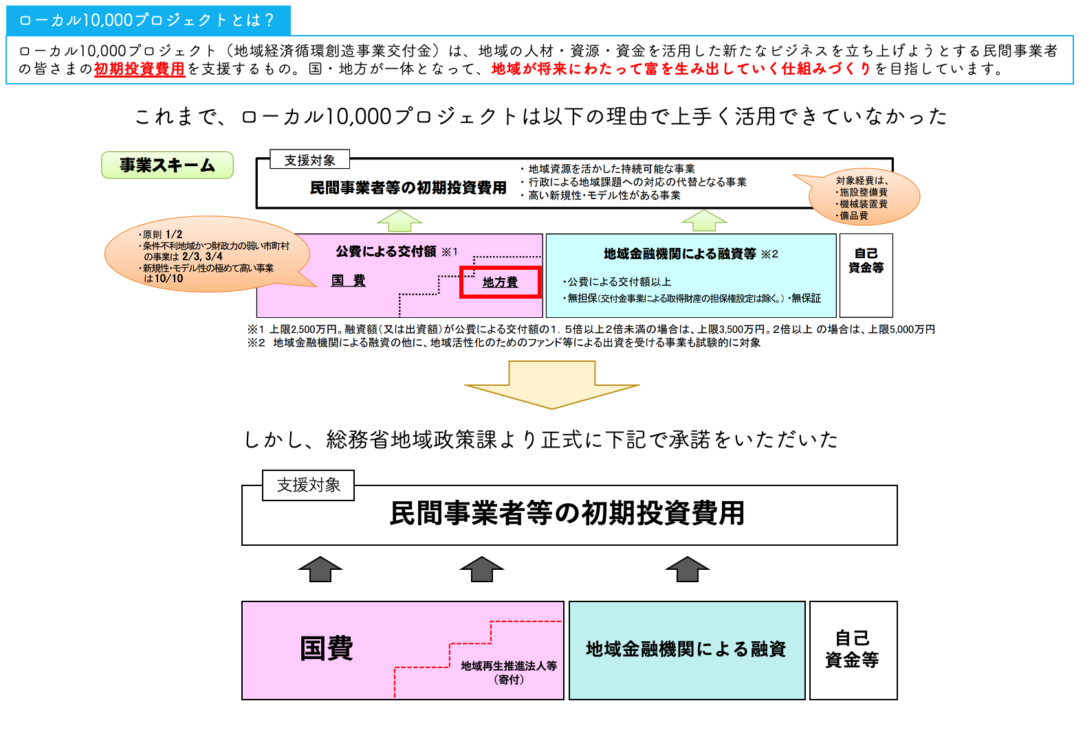
総務省 ３

Slide 15
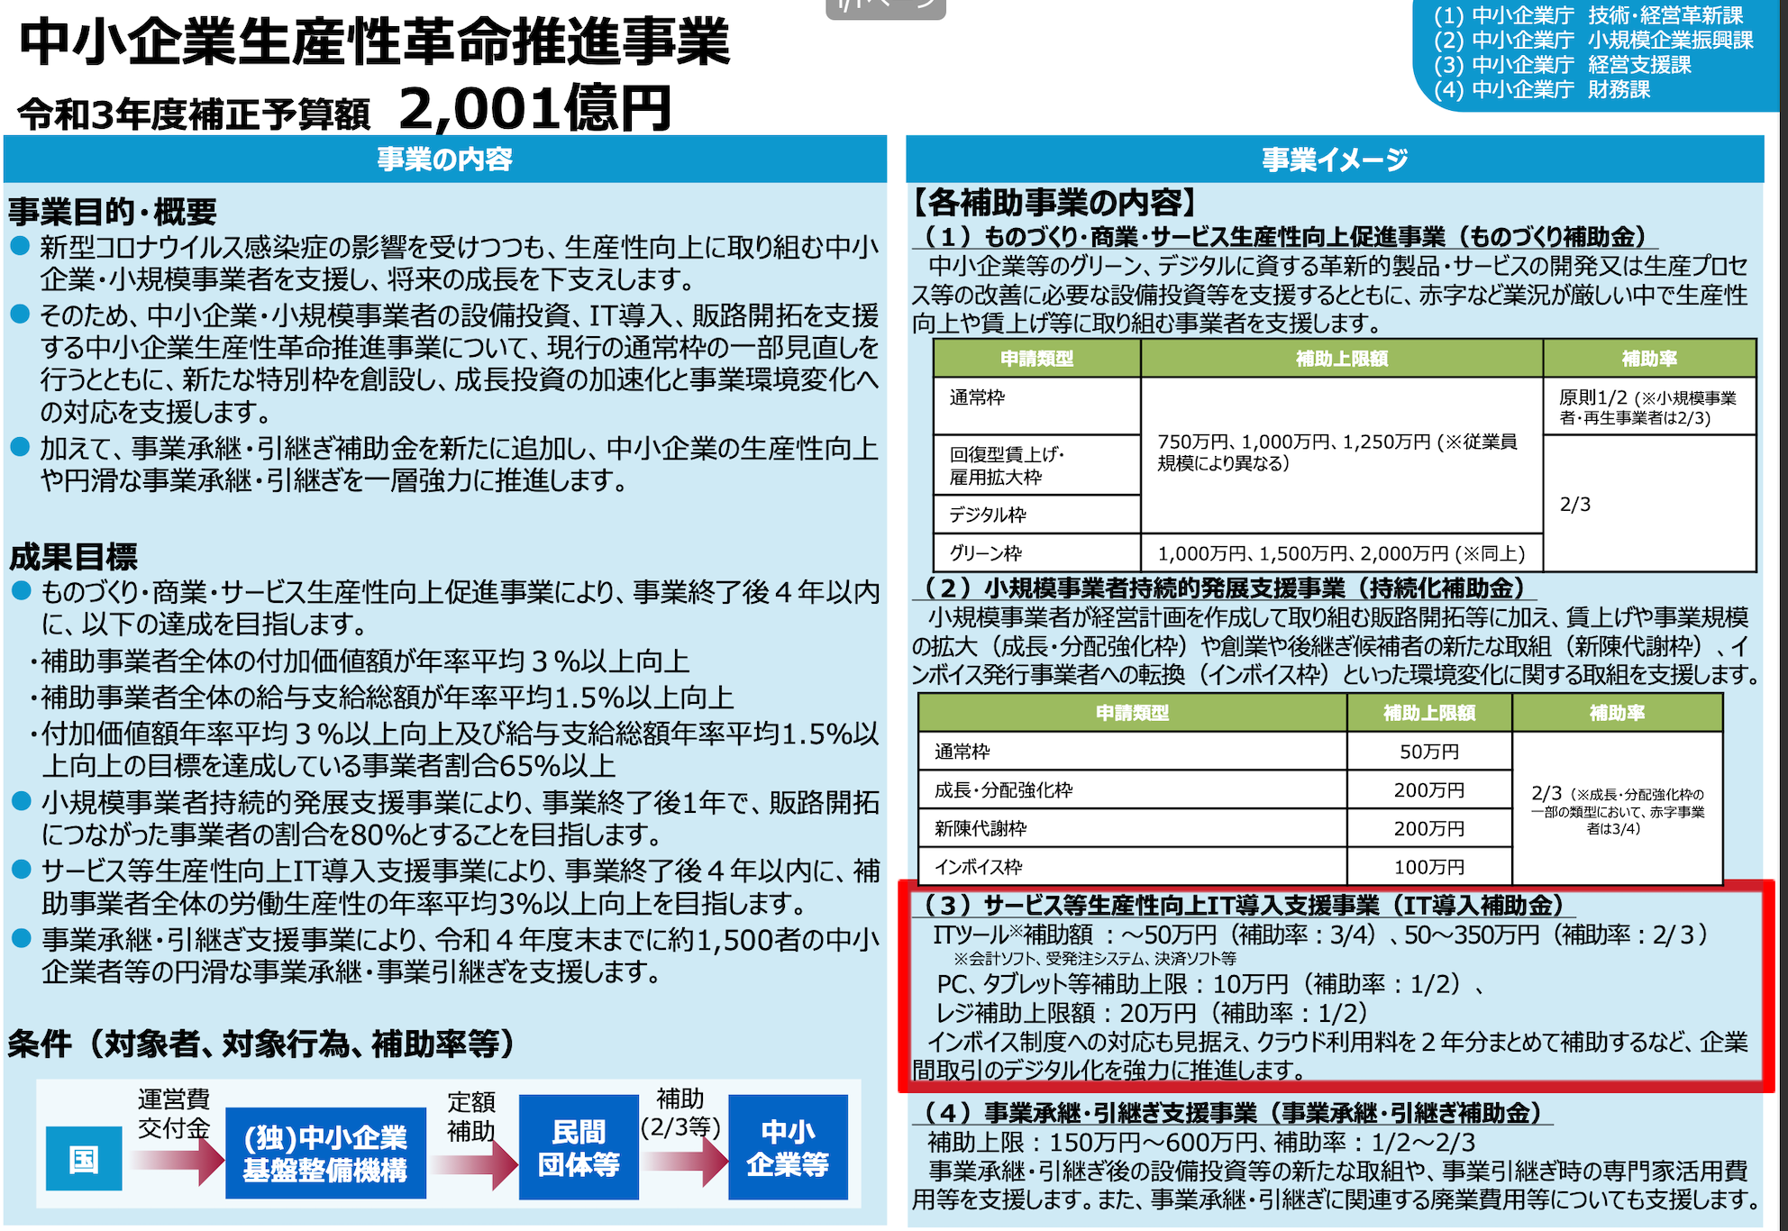
経済産業省 １

Slide 16
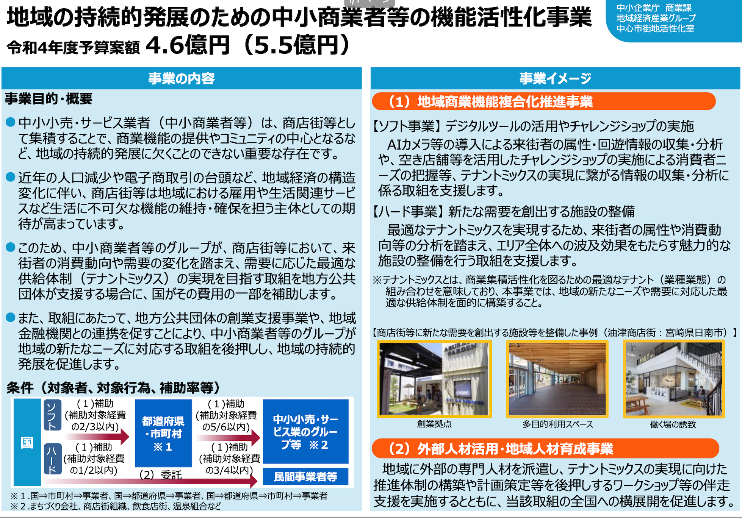
経済産業省 ２

Slide 17
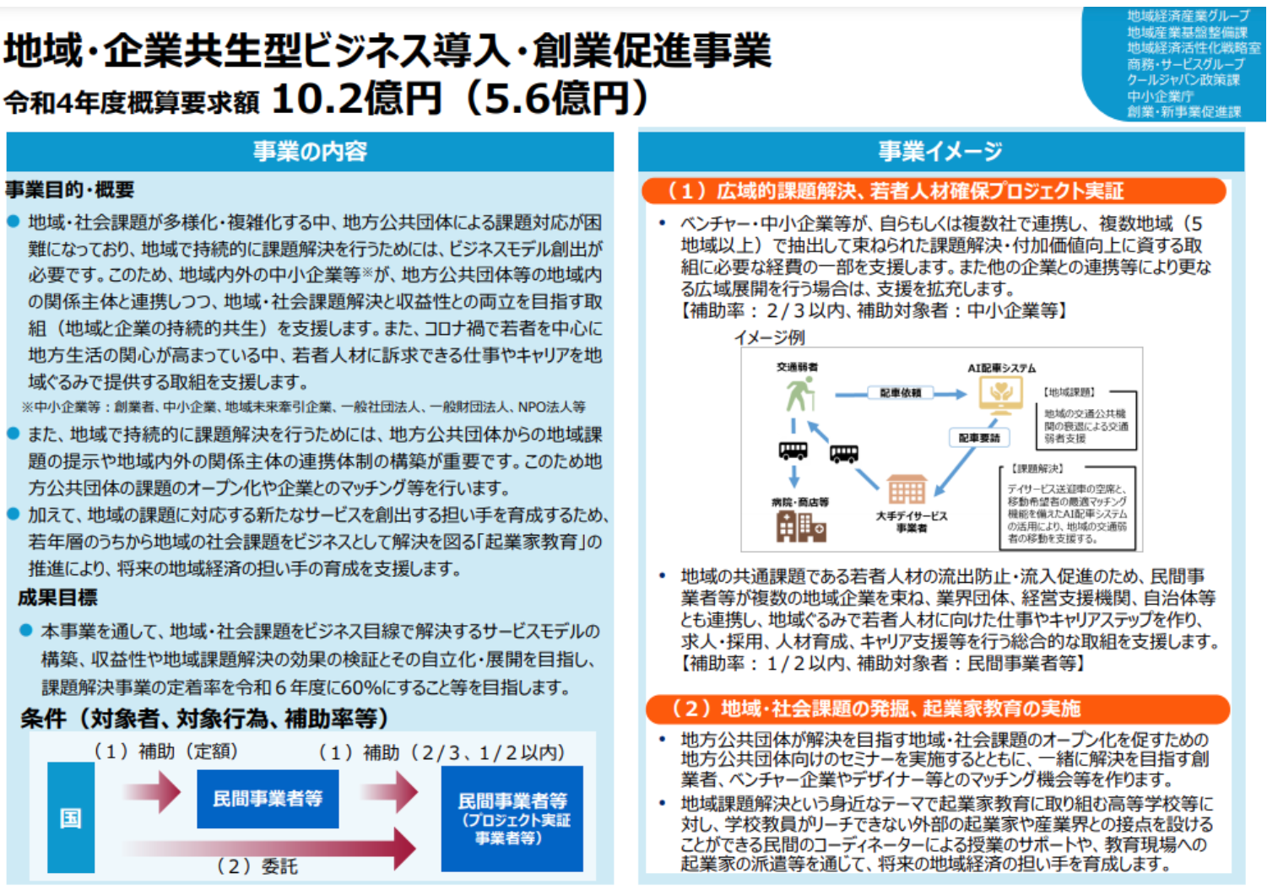
経済産業省 ３

Slide 18
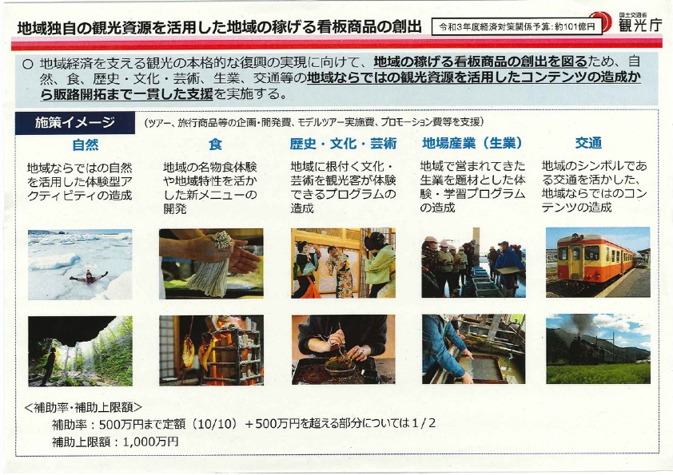
観光庁 １

Slide 19
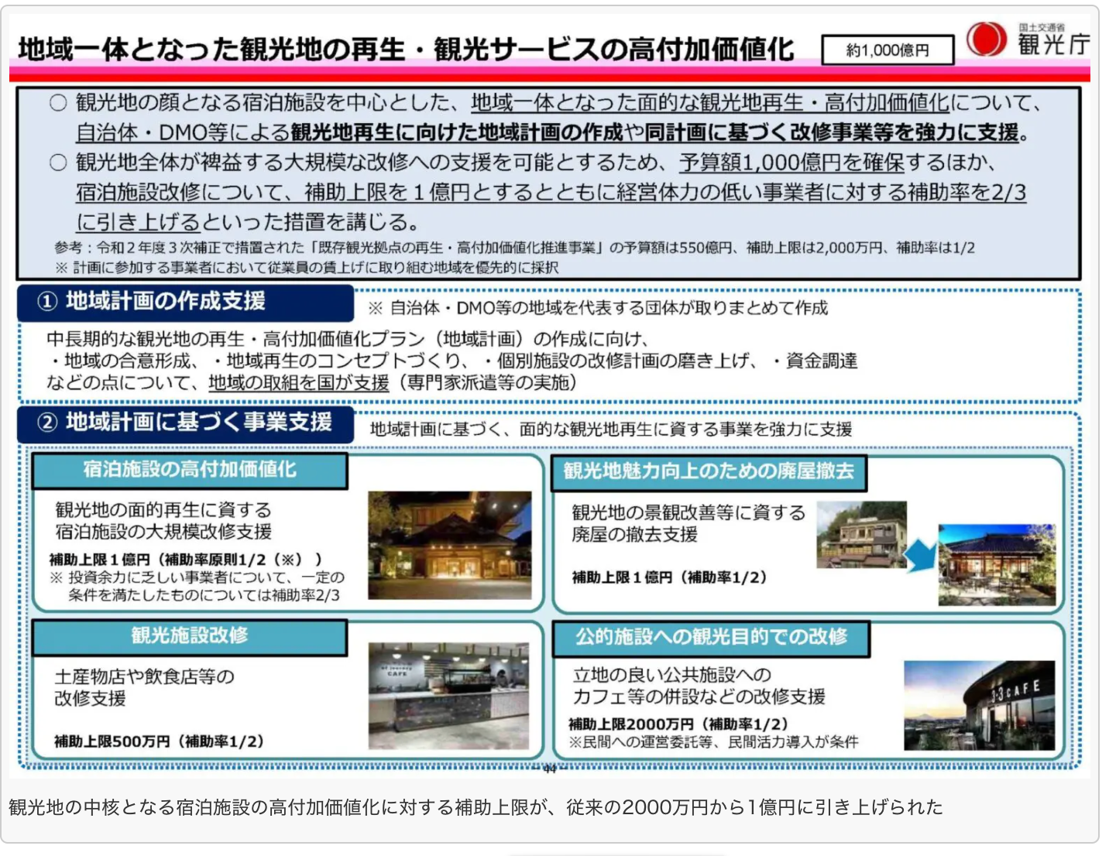
観光庁 ２

Slide 20
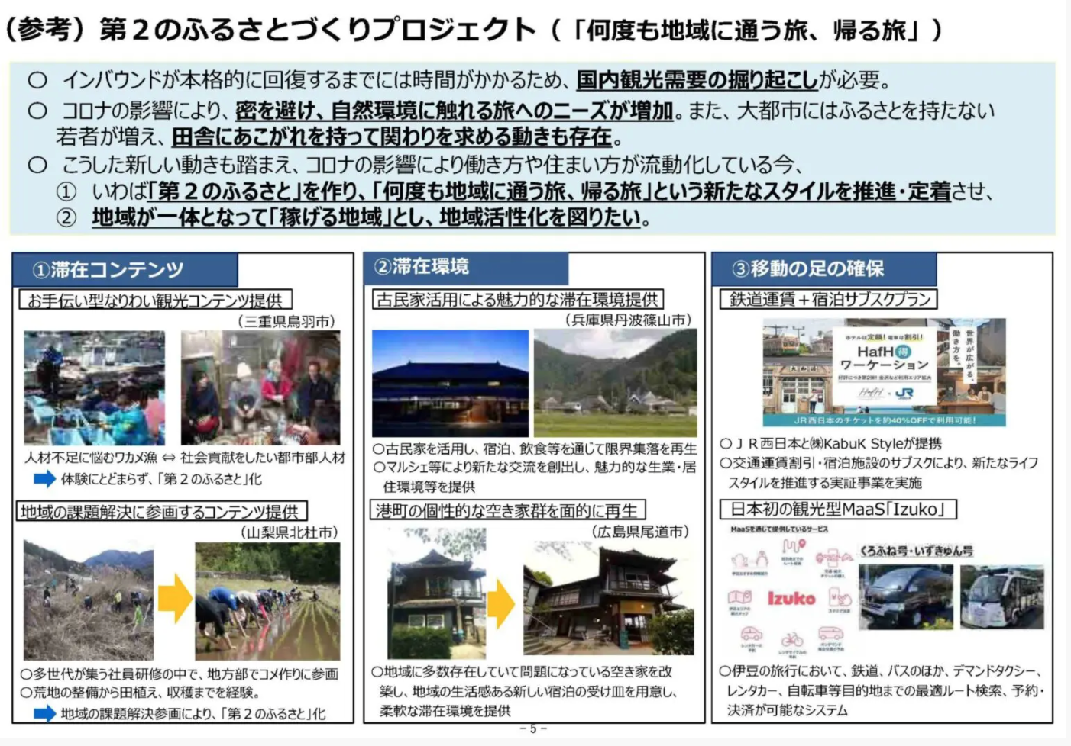
観光庁 ３

Slide 21
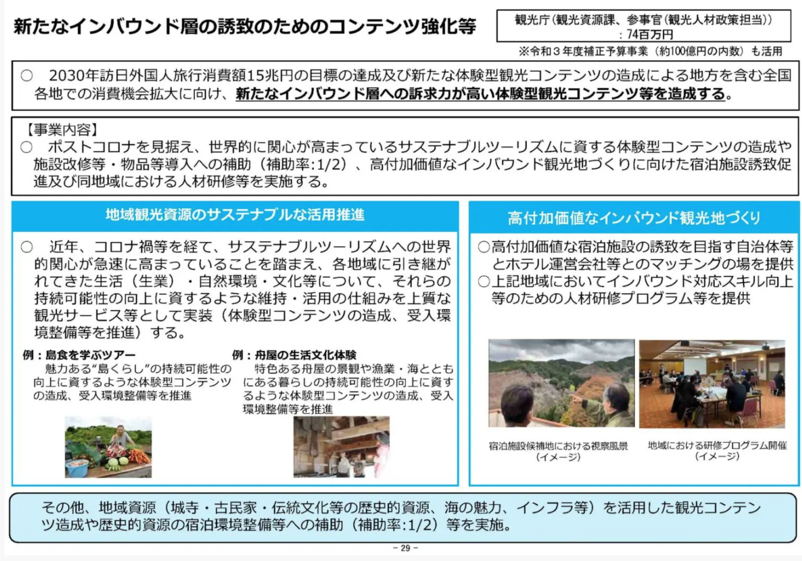
観光庁 ４

Slide 22
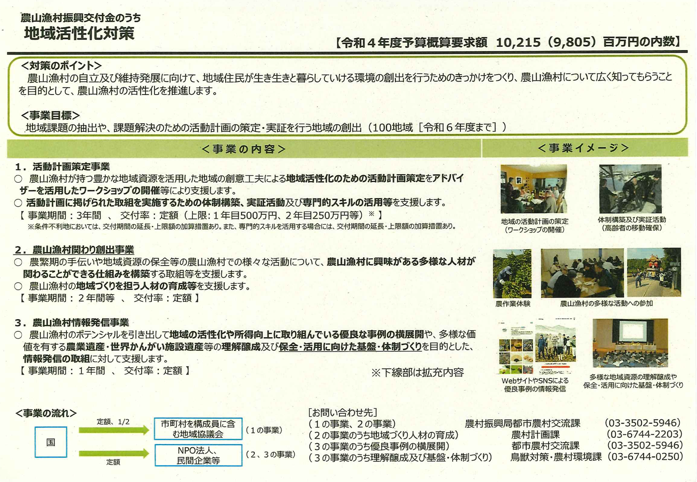
農林水産省 １

Slide 23
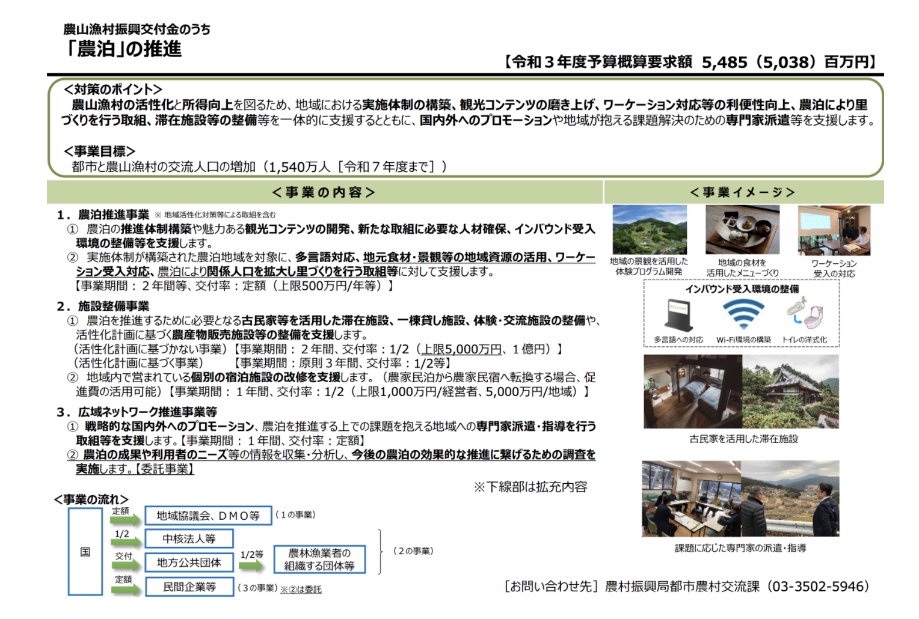
農林水産省 ２

Slide 24
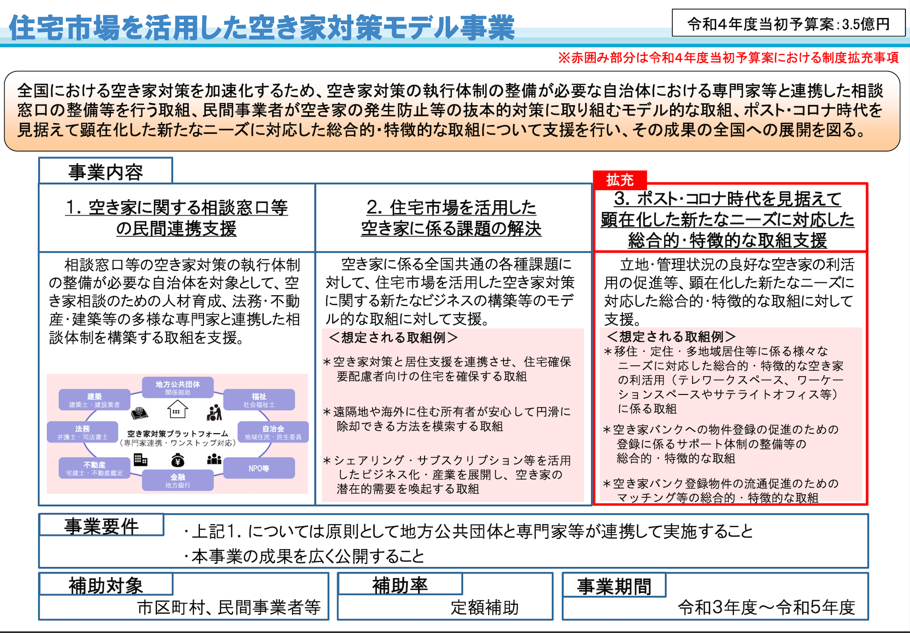
国土交通省 １

Slide 25
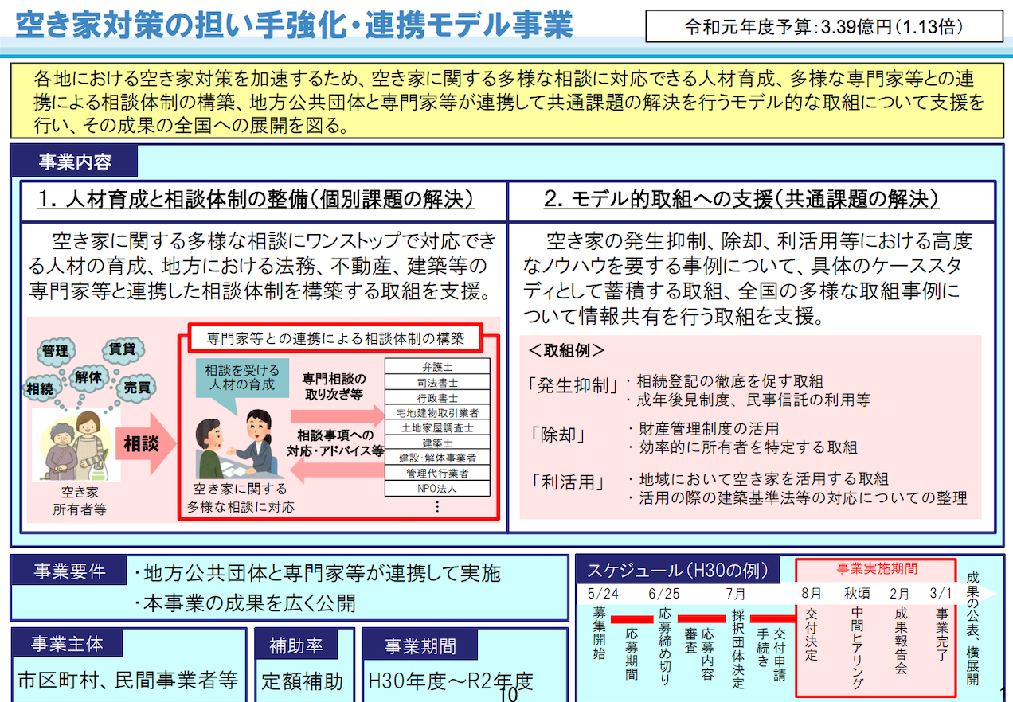
国土交通省 ２

Slide 26

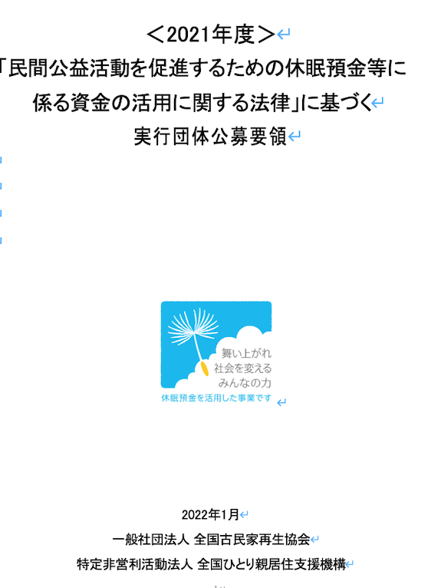
休眠預金を活用

Slide 27
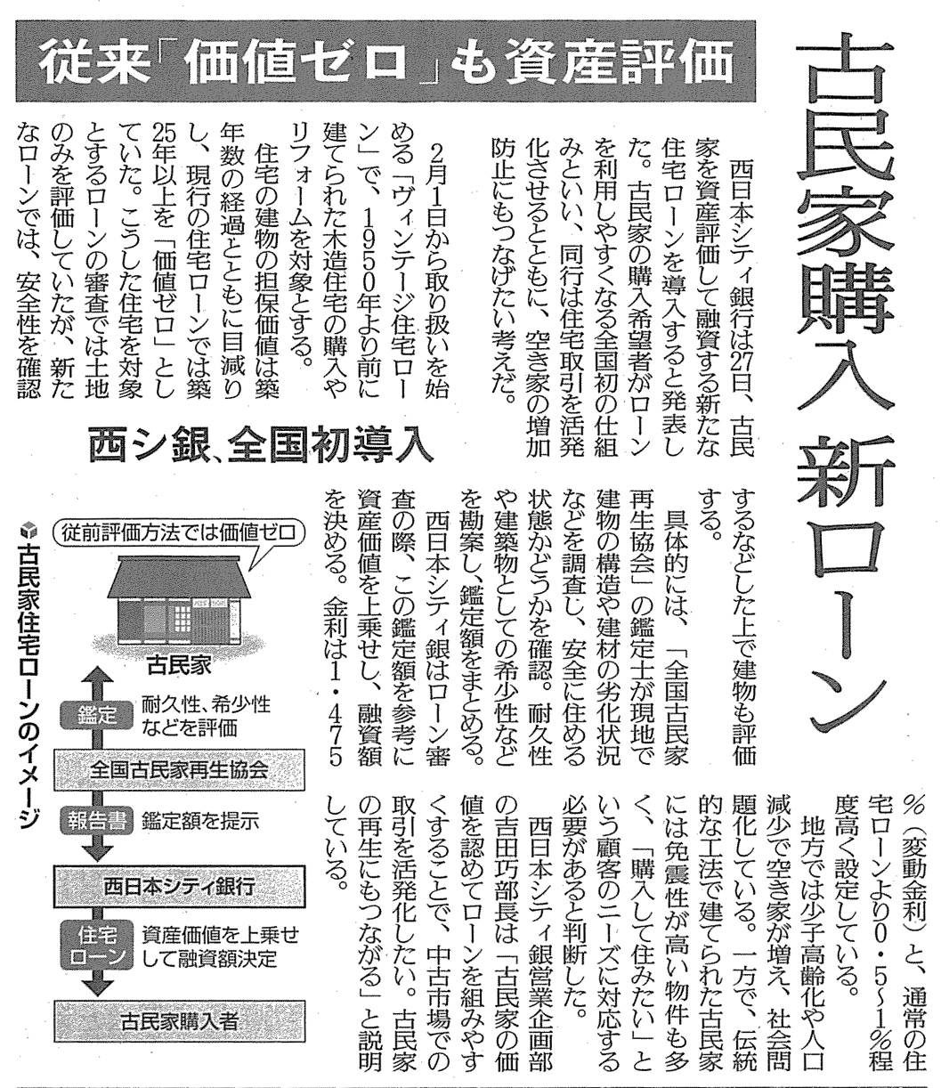
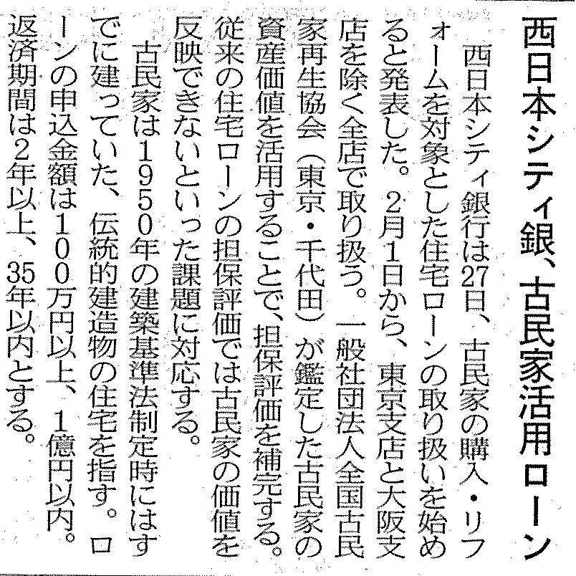
銀行を活用 １
２０２２年１月２８日 日経新聞
２０２２年１月２８日 読売新聞

Slide 28
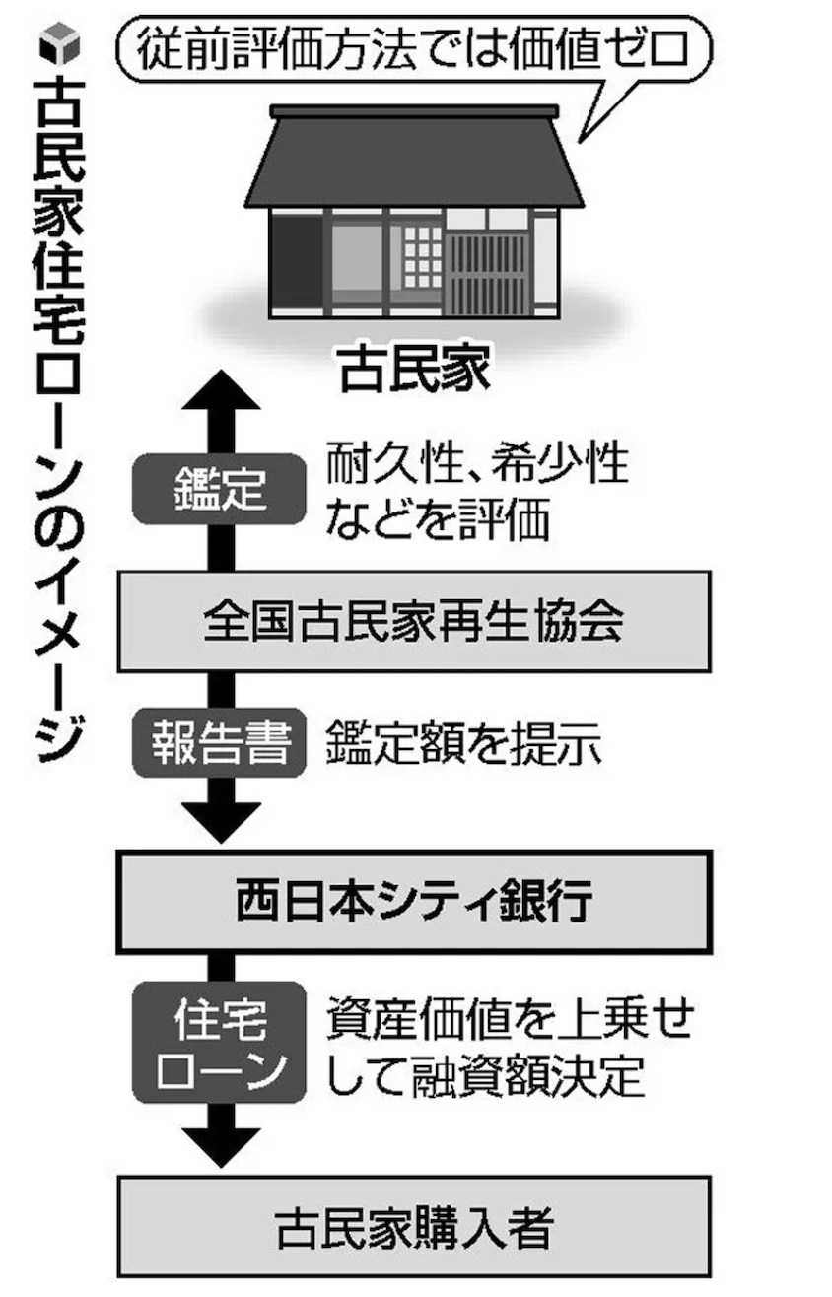
銀行を活用 ２

Slide 29

不明点は
全国空き家アドバイザー協議会
本部まで

